Slide 1
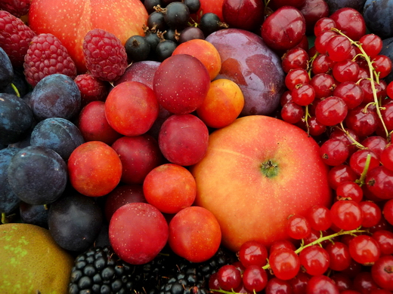
ПЛОДЫ
Учитель биологии
Кульчицкая Н.Н.

Slide 2
"Натюрморт с дыней", Клод Моне, 1872 г.

Slide 3
"Натюрморт - яблоки и виноград", Клод Моне, 1879 г

Slide 4
Н.В. Кистанова, 2005г.

Slide 5
Поль Сезанн «Персики и груши», 1895.

Slide 6
ПЛОД
Околоплодник + Семя (семена)
Сухой Сочный Односеменные Многосеменные

Slide 7
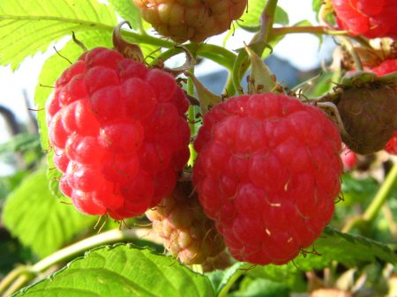
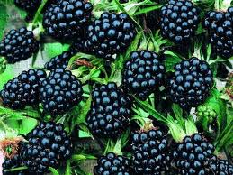
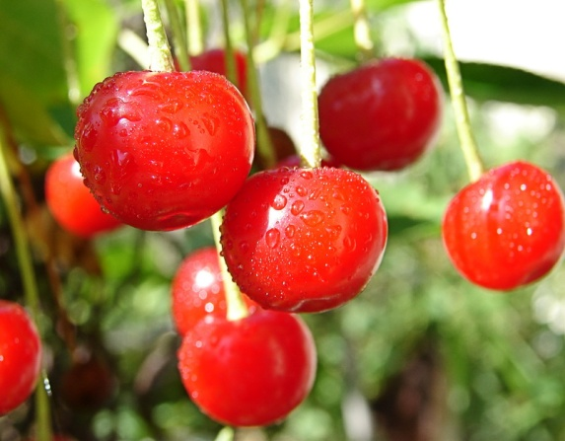
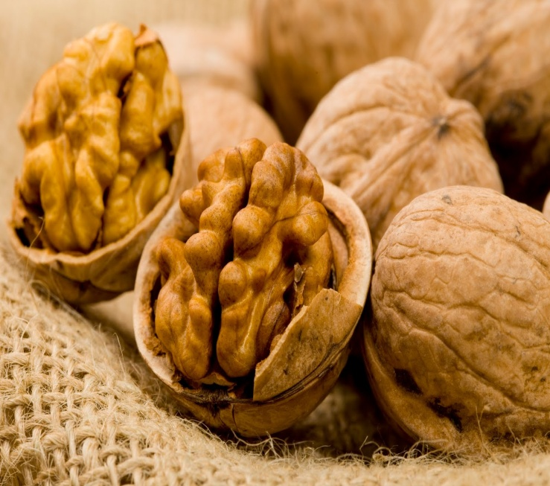
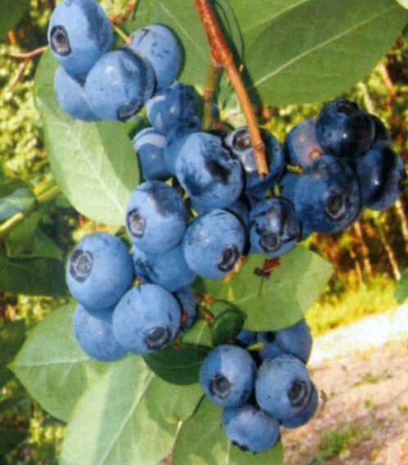
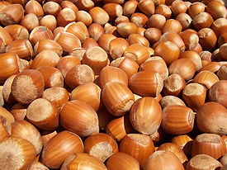
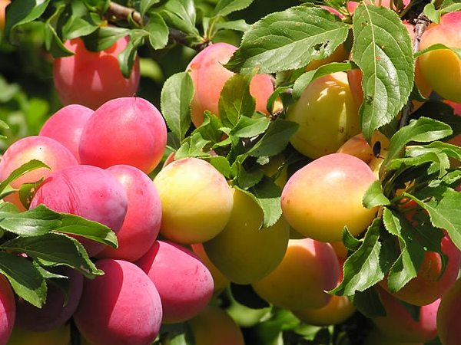
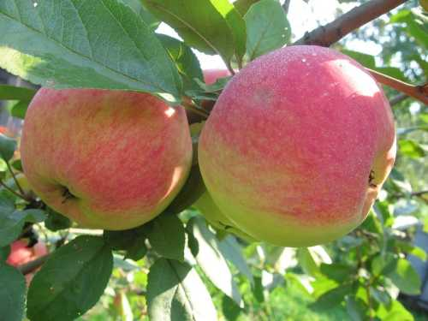
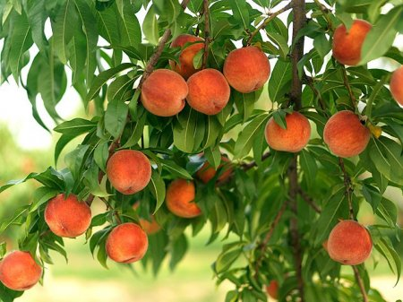
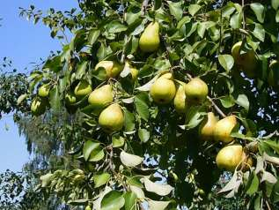

Slide 8
ИНСТРУКЦИЯ ПО ТЕХНИКЕ БЕЗОПАСНОСТИ
Работать за столом следует аккуратно.
Не делать резких движений.
Осторожно пользоваться режущим и колющим инструментами. Объект держать так, чтобы не порезаться и не уколоться.
В случае пореза, обратиться к учителю.
Запрещается исследовать раздаточный материал на вкус.
Рабочее место держать в порядке, предметы не разбрасывать.
После выполнения работы, привести в порядок рабочее место.

Slide 9
ИССЛЕДОВАНИЕ НАТУРАЛЬНЫХ ОБЪЕКТОВ
Внимательно прочитайте инструкцию по исследованию плодов.
Рассмотрите предложенные вам плоды.
Определите названия этих растений (воспользуйтесь предложенным списком, см. оборудование).
Обратите внимание на размеры, цвет и форму плодов.
Осторожно, не нарушая целостности плодов, потрогайте их пальцами.
Аккуратно вскройте плоды и рассмотрите, что внутри.
Определите, на какие группы можно разделить предложенные вам плоды (ориентируйтесь на пункты 4, 5 и 6).
Сгруппируйте плоды в соответствии с выбранными вами признаками.
Оформите отчет по лабораторной работе .
Сделайте выводы, указав признаки сходства и различия представленных плодов.
Выводы по лабораторной работе
1. Плоды разделили на ________ группы (указать количество групп).
2. Выбрали следующие признаки: ______________________________________________________
_____________________________________________________________________________________
Выбранные признаки плодов | Названия растений

